Slide 1
Calendar
11조
15011042 정혜원
16010948 백지영
16010999 백종민

Slide 2
CONTENTS
01
파트 분담
02
디자인
03
실행
04
Q&A

Slide 3
01
정혜원
백지영
백종민
서버 연동 및 기능 구현, 최종 점검
디자인 및 구현
디자인 및 기능 구현, 발표 자료 제작
DB 생성
Android-JSP-MySQL 연동
안드로이드 스튜디오
Merge All
오류 확인
서버와 연결
최종 점검
안드로이드 스튜디오
홈 화면
그룹 생성
테마 설정
설정
서버 연결 인자 설정
안드로이드 스튜디오
일정 리스트 (개인, 그룹)
일정 생성 (일반, 개인, 그룹)
오류 수정
서버 연결 인자 설정
발표 자료 제작
01
파트 분담
02
디자인
03
실행
04
Q&A

Slide 4
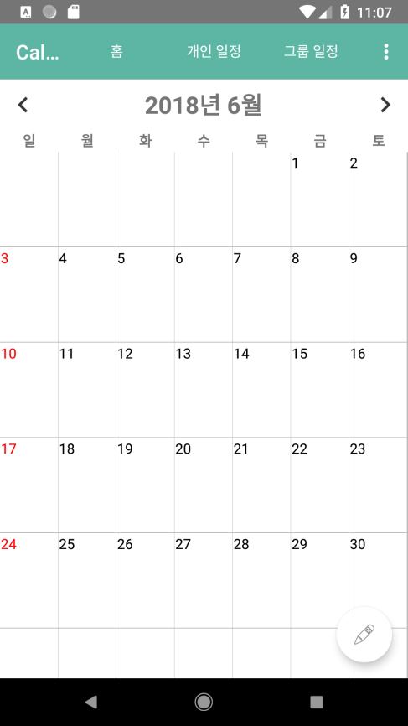
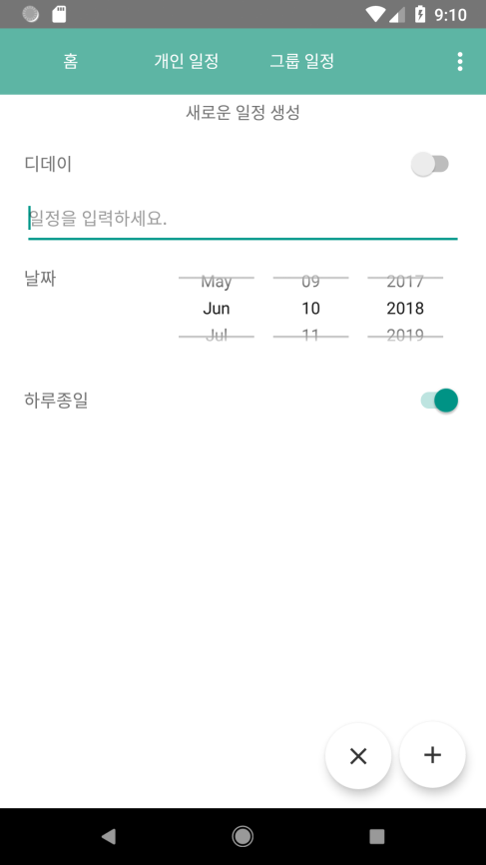
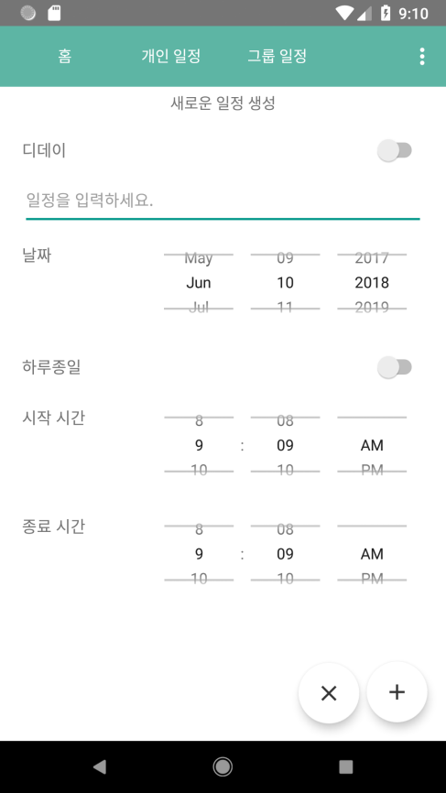
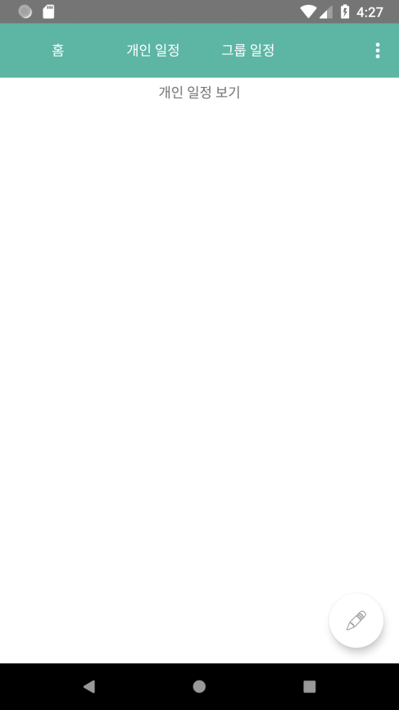
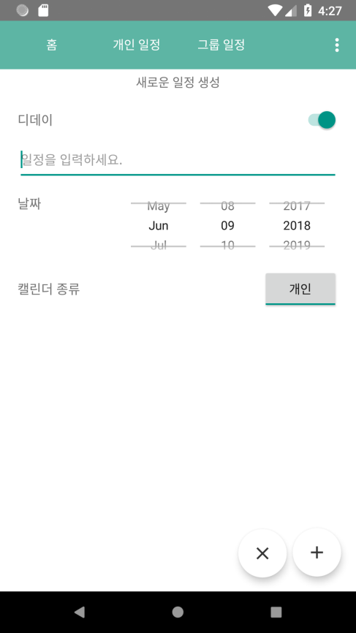

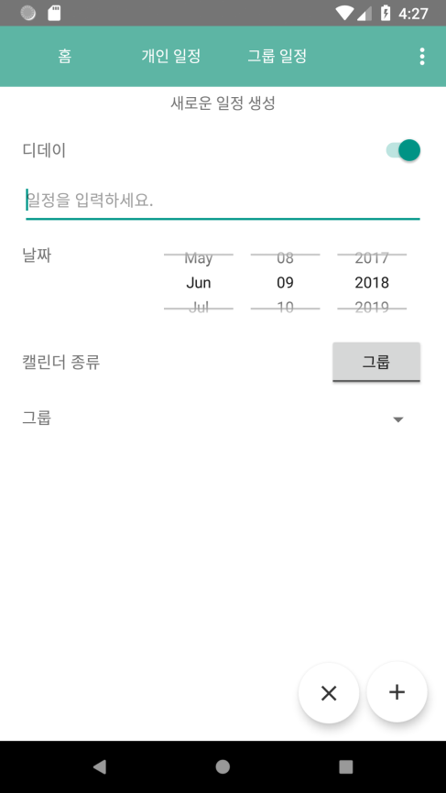
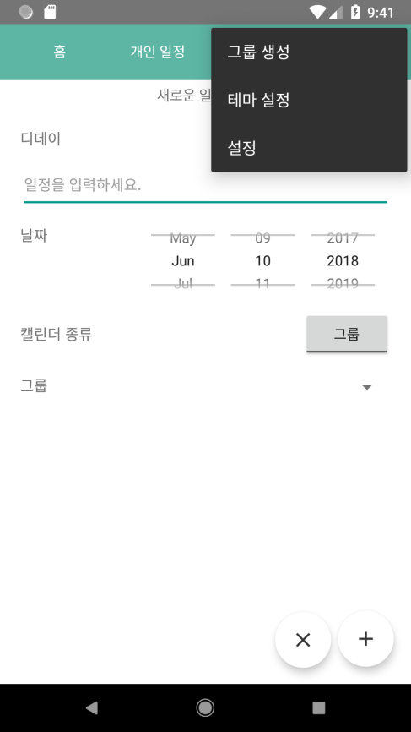
02
메인 – 일정 보기와 일정 생성
01
파트 분담
02
디자인
03
실행
04
Q&A

Slide 5
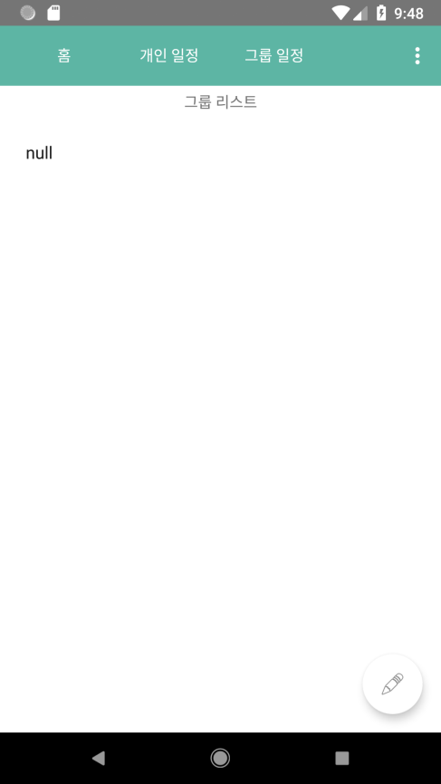
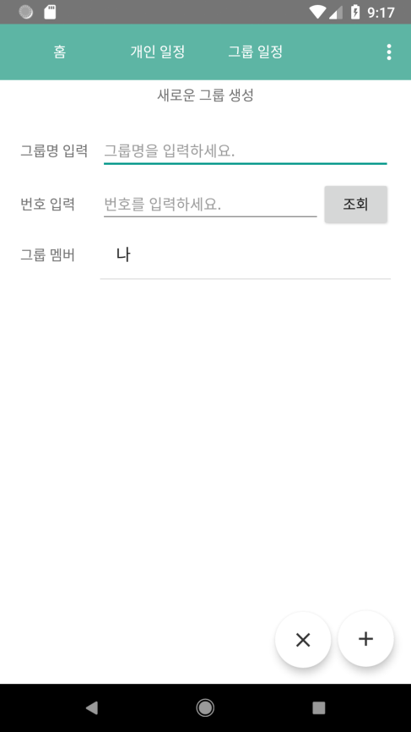
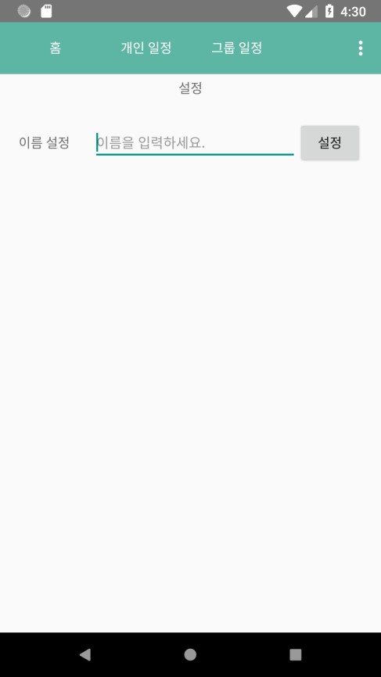
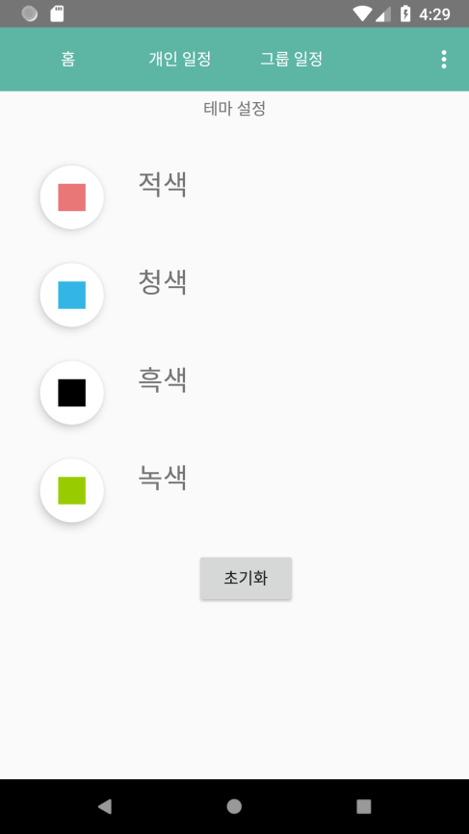

02
01
파트 분담
02
디자인
03
실행
04
Q&A
메뉴 – 그룹 생성과 설정

Slide 6
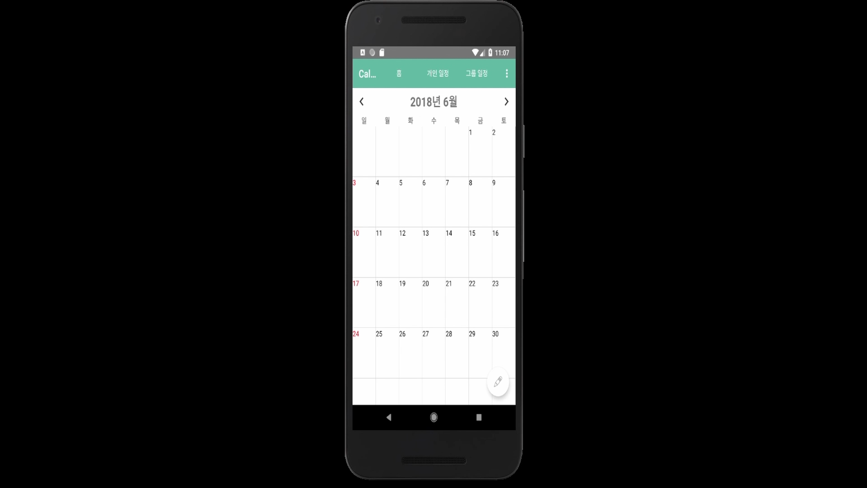


03
01
파트 분담
02
디자인
03
실행
04
Q&A

Slide 7
Q&A

